Slide 1
Khoa CNTT, Trường Đại học Công nghệ, Đại học Quốc gia Hà Nội VNU-University of Engineering & Technology
http://uet.vnu.edu.vn/httt/
https://www.facebook.com/vnu.uet.fit.dis

Slide 2
Nội dung trình bày
Giới thiệu về nghề Hệ thống thông tin (HTTT)
Bộ môn HTTT
Các hướng nghiên cứu chủ yếu
Thông tin giảng viên cơ hữu

Slide 3
1. Nghề HTTT thế giới: Lương
Tại nước Mỹ có khoảng 3 triệu việc làm HTTT
Lương của nhân sự có bằng HTTT cả ở bậc đại học và thạc sỹ là cao hơn khoảng 17% so với các nghề nghiệp kinh doanh chính (Nace, 2015)
Một số mức lương hiện nay:
Software Architect - $116.267
Data Scientist - $109,399
Devops Engineer - $106.045
Software Engineer - $98.304
Java Developer - $98.304
Mobile Developer - $96.133
Front end Developer - $92.133
Software Developer - $87.185
Database Admin - $87.025
.Net Developer - $83.936

Slide 4
Nghề HTTT trên thế giới: Đào tạo
Có khoảng 1,300 chương trình đào tạo HTTT ở nước Mỹ mà đa số tại các Trường kinh doanh và thiểu số ở các Trường thông tin hoặc Khoa học Máy tính (CNTT).
Cử nhân HTTT thuộc tốp 5 bằng kinh doanh và tốp 10 bằng nói chung theo nhu cầu của nhà sử dụng lao động (Nace, 2016)

Slide 5
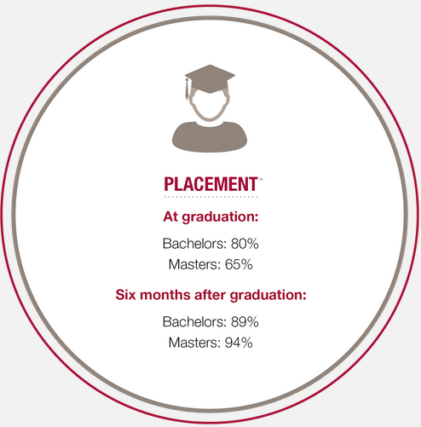
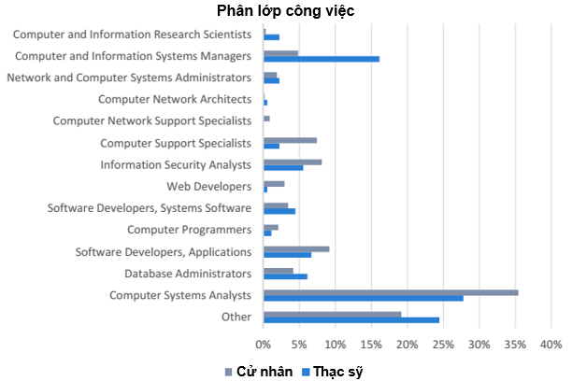
Nghề HTTT trên thế giới: Việc làm
Người tốt nghiệp HTTT rất nhanh có việc làm đúng chuyên môn
Khi tốt nghiệp: ĐH 80%, ThS 65%
Sau 6 tháng: ĐH 89%, ThS 94%
http://isjobindex.com/

Slide 6
2. Bộ môn HTTT
Thành lập năm 1995, trực thuộc Khoa CNTT trường ĐHTHHN (sau là ĐHKHTN)
Chủ nhiệm bộ môn đầu tiên: TS Nguyễn Tuệ (1995-2006)
Phó Chủ nhiệm bộ môn: PGS. Trịnh Nhật Tiến (1995-2004)
Khoa CNTT tái thành lập tháng 9/2004
Chủ nhiệm bộ môn : TS Nguyễn Tuệ (1995-2006)
Phó Chủ nhiệm bộ môn: ThS. Nguyễn Trí Thành (2004-2005)
Phó Chủ nhiệm bộ môn: TS. Nguyễn Hải Châu (2005-2007)
Chủ nhiệm bộ môn: TS. Nguyễn Hải Châu (2007-2010)
Phó Chủ nhiệm bộ môn: TS. Nguyễn Ngọc Hóa (2007-2009)
Chủ nhiệm bộ môn: PGS.TS Nguyễn Ngọc Hóa (2010-nay)
Phó Chủ nhiệm bộ môn: PGS.TS. Nguyễn Trí Thành (2010-nay)
Địa điểm
Bộ môn HTTT: P311, P313& PTN DS&KTlab P310, 312 tầng 3 nhà E3
Website : http://uet.vnu.edu.vn/htttb & http://vnlp.net/blog/ (KTLab)

Slide 7
Đội ngũ
Cơ hữu
5 PGS. TS: Hà Quang Thuỵ, Nguyễn Hải Châu, Nguyễn Ngọc Hoá, Nguyễn Trí Thành, Phan Xuân Hiếu
6 TS: Trần Trọng Hiếu, Bùi Quang Hưng, Nguyễn Thị Hậu, Lê Hồng Hải, Trần Mai Vũ, Lê Đức Trọng
5 NCS/ThS: Vũ Bá Duy, Dư Phương Hạnh, Phạm Hải Đăng, Lê Hoàng Quỳnh, Phạm Cẩm Ngọc (Bỉ), Phạm Duy Phúc (Ý)
Giảng viên kiêm nhiệm
GS. TSKH. Đỗ Văn Tiến, ĐHQLvà CN Budapest, Hungaria
GS.TS. Vũ Đức Thi, PGS.TS. Nguyễn Hà Nam, Viện CNTT – ĐHQGHN
PGS. TSKH. Nguyễn Hùng Sơn, ĐH Warsawa, Ba Lan
PGS. TSKH. Nguyễn Anh Linh, ĐH Warsawa, Ba Lan
PGS.TS. Nguyễn Kim Khoa, Đại học Montreal, Canada
PGS. TS. Đỗ Văn Thành, Bộ KH-ĐT
TS. Nguyễn Tuệ, nguyên CNBM đầu tiên
TS. Nguyễn Việt Cường, Viện JAIST, Nhật Bản
TS. Nguyễn Thanh Sơn (Singapore), TS. Vũ Tiến Thành (Úc),
…

Slide 8
Định hướng phát triển
Chủ trương của Nhà trường, Khoa CNTT
Đào tạo nhân lực chất lượng cao, bồi dưỡng nhân tài và hoạt động KH-CN đối với công nghệ cao lấy CNTT-TT làm trung tâm
Lấy thế mạnh đào tạo CNTT đạt chuẩn kiểm định khu vực làm nòng cốt tăng cường thế mạnh đào tạo của Nhà trường
Phát triển nhóm ngành CNTT: KHMT, HTTT, CNPM, Mạng&TTMT…
Nhà trường-Xã hội: Định hướng đáp ứng nhu cầu trình độ cao:
kết nối công nghệ cao với hoạt động kinh doanh của doanh nghiệp
Định hướng phát triển bộ môn HTTT
Sứ mạng: Bộ môn HTTT mạnh của đất nước, nghiên cứu và đào tạo đỉnh cao về HTTT, thành viên tổ chức tích cực AIS khu vực Đông Nam Á
Tăng cường bản chất “HTTT” trong đào tạo & nghiên cứu: tích hợp văn hóa thông tin và văn hóa tổ chức (ACM/AIS – MSIS 2006), tích hợp giải pháp công nghệ thông tin với quy trình kinh doanh (ACM/IEEE/AIS CC-2005),
Bốn nhóm chủ đề định hướng: CSDL & nền tảng HTTT, Khoa học dữ liệu và công nghệ tri thức, An toàn thông tin, Khoa học dịch vụ.

Slide 9
Hoạt động giảng dạy
Với ngành/chuyên ngành HTTT
Chương trình đại học: 60 SV ngành HTTT/năm + 50 SV chuyên ngành HTTT/năm
ThS. HTTT: 40 học viên/năm
NCS Tiến sỹ: 2-4 NCS/năm
Chương trình đào tạo
Cử nhân HTTT Chất lượng cao (60 sinh viên/năm)
Thạc sỹ HTTT (20-40 học viên/năm)
Tiến sỹ HTTT (~4 NCS/năm)

Slide 10
3. Các hướng nghiên cứu chủ yếu

Slide 11
Hợp tác phát triển
Đại học Công nghệ Sydney UTS
Trường kỹ sư ÉTS, Quebec, Canada
Đại học quốc gia Singapore – NUS
Viện NII, JAIST, Đại học Keio Nhật Bản
Các Bộ/Ngành trong nước (Văn phòng chính phủ, Bộ QP, Bộ CA, Bộ TTTT, Bộ KHCN, ...)
Các tập đoàn lớn trong nước (VinTech, Viettel, CMC, HIPT, …)

Slide 12
Công bố hàng năm
Toàn bộ: ~25
Tạp chí ISI (SCIE) : 04
Kỷ yếu ISI: 07
Hội nghị khoa học quốc tế: 10
Hội nghị khoa học quốc gia: 04

Slide 13
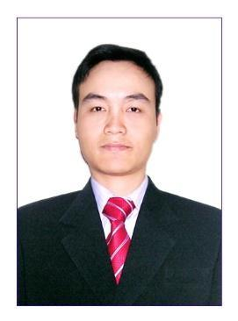
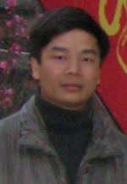
4. Thông tin giảng viên cơ hữu
PGS.TS. Nguyễn Ngọc Hóa (Chủ nhiệm bộ môn)
 | - Information Security (risk management, threat hunting, incident response, intrusion detection/prevention, ...) - Bigdata Management (blockchain, data intensive computing, IoT ...) - Service Integration (Enterprise Architecture, ESB, GIS, ...)
 | hoa.nguyen@vnu.edu.vn
PGS. TS. Nguyễn Trí Thành (Phó chủ nhiệm bộ môn)
 | Text mining, web mining, process mining, Business Intelligence, information security
 | ntthanh@vnu.edu.vn

Slide 14
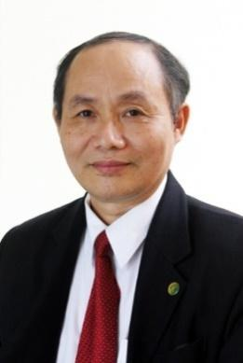
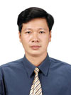
Thông tin giảng viên cơ hữu…
PGS. TS. Hà Quang Thụy (nguyên Phó hiệu trưởng)
 | Tập thô, Khai phá dữ liệu (Text/Web, phương tiện xã hội, quy trình kinh doanh), Công nghệ tri thức
 | thuyhq@vnu.edu.vn
PGS.TS. Nguyễn Hải Châu (nguyên TP. Đào tạo)
 | Smartphone sensor data analysis, IoT, GIS
 | chaunh@vnu.edu.vn

Slide 15
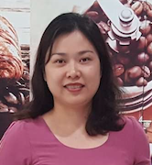
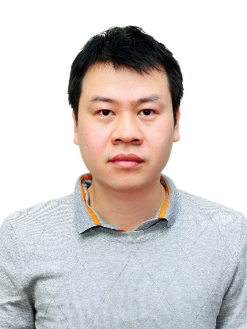
Thông tin giảng viên cơ hữu…
TS. Nguyễn Thị Hậu
 | - Data mining for smartphone sensors - Data mining for biological data such as DNA, RNA... - Web, mobile applications
 | nguyenhau@vnu.edu.vn
TS. Lê Hồng Hải
 | - Biometric Recognition, Object recognition - Develop web, mobile apps based on Redmine, Odoo, ReactNative - Deploy apps on Cloud
 | hailh@vnu.edu.vn

Slide 16
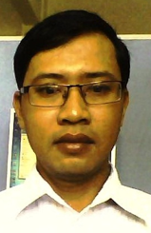
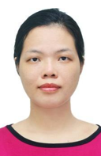
Thông tin giảng viên cơ hữu…
ThS. Vũ Bá Duy
 | Database systems, in-memory database, distributed databases, datawarehouse
 | duyvb@vnu.edu.vn
NCS. ThS. Dư Phương Hạnh
 | BigData Management, Graph Query Optimization, System Design
 | hanhdp@vnu.edu.vn

Slide 17
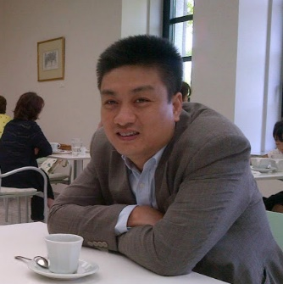
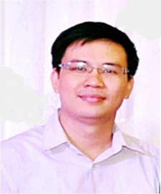
Thông tin giảng viên cơ hữu…
PGS.TS. Nguyễn Hà Nam (Viện phó, Viện CNTT)
 | -Data mining on several different topics including financial data, biological data and mobile data; Educational technology: testing and assessment applications and methods; Logistics: mining and optimization methods
 | hailh@vnu.edu.vn
PGS.TS. Phan Xuân Hiếu (Phó CNK)
 | Học máy, Khai phá dữ liệu, Xử lý ngôn ngữ tự nhiên, Thông minh kinh doanh
 | hieupx@vnu.edu.vn

Slide 18
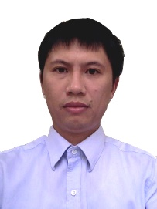
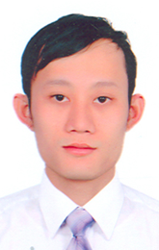
Thông tin giảng viên cơ hữu…
TS. Trần Trọng Hiếu
 | Xử lý tri thức, Khai phá dữ liệu, Các hệ thống thương mại điện tử, Các hệ khuyến nghị/tư vấn, An toàn thông tin
 | hieutt@vnu.edu.vn
TS. Trần Mai Vũ
 | Khai phá dữ liệu (text/web), Xử lý ngôn ngữ tự nhiên, Xử lý ngôn ngữ tự nhiên cho y sinh
 | vutm@vnu.edu.vn

Slide 19
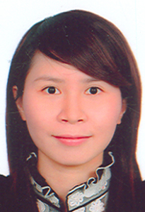
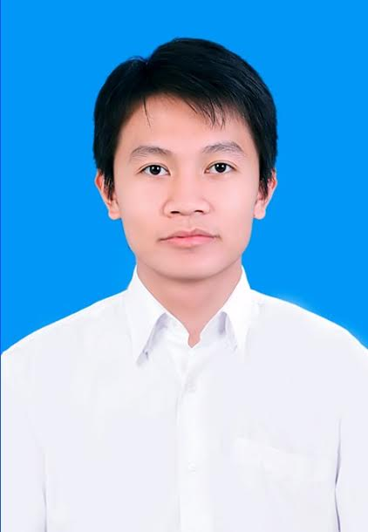
Thông tin giảng viên cơ hữu…
NCS. ThS. Lê Hoàng Quỳnh
 | Khai phá dữ liệu, Xử lý ngôn ngữ tự nhiên, Khai phá dữ liệu y sinh học
 | quynhlh@vnu.edu.vn
ThS. Phạm Hải Đăng
 | - Security, Blockchain, Graph Database, - DevOps, DevSecOps
 | dangph@vnu.edu.vn

Slide 20
We are
Department of Information Systems
It means
The Destination of Insight & Success
Cám ơn!
Notes:
Đích đến của sự hiểu biết sâu sắc và thành công

